Slide 1
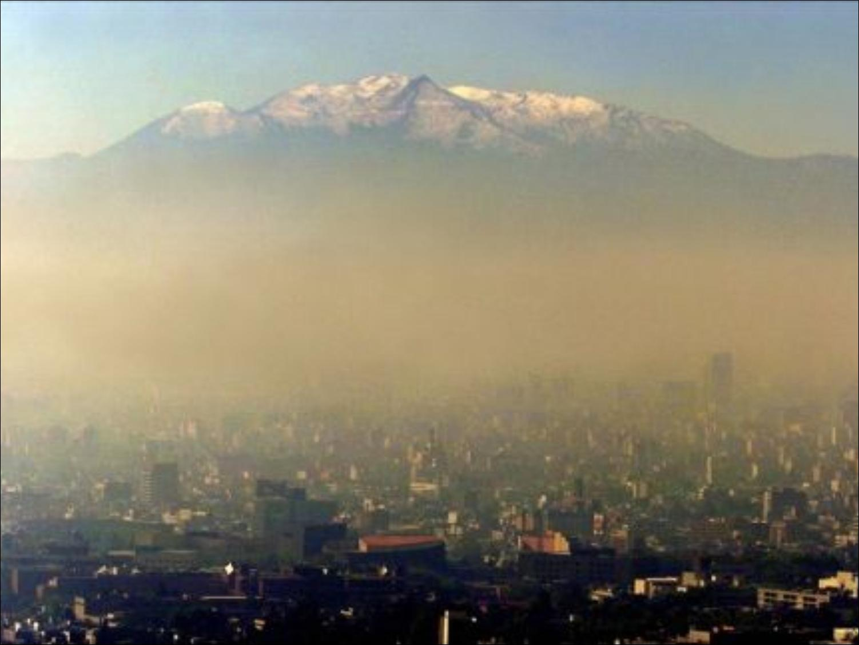
Historicko-politický vývoj Ameriky
osídľovanie
predkolumbovské ríše
európska kolonizácia
postkoloniálne obdobie

Slide 2
Etymológia názvu Amerika
podľa talianskeho cestovateľa Ameriga Vespucciho
  patril k prvým európskym objaviteľom Ameriky (1497 – 1502)
  prvý Európan, ktorý tvrdil, že nejde o Indiu ale odlišný, Európanom doposiaľ neznámy kontinent
  v roku 1507 nemecký kartograf Waldseemüller vytvoril mapu sveta, v ktorej umiestnil slovo „America“ približne do stredu dnešnej Brazílie
  názov odôvodnil tak, že nikto by nemal mať námietky proti pomenovaniu krajiny po jej objaviteľovi
  názov Americus po vzore Európy a Ázie v tvare America

Slide 3
Osídľovanie/zaľudňovanie
Amerika nemala autochtónne obyvateľstvo
Tzv. Paleoindiánska migrácia:
pred 40 – 17 000 rokmi
značný pokles morskej hladiny kvôli štvrtohornému zaľadneniu
počas dôb ľadových (na rozdiel od medziľadových) bol Beringov prieliv ľahko priechodný

Slide 4
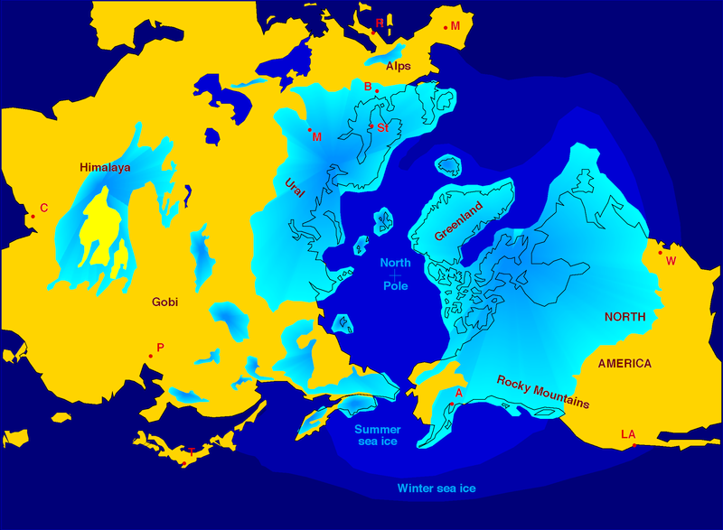
* priemerný rozsah kvartérneho zaľadnenia

Slide 5
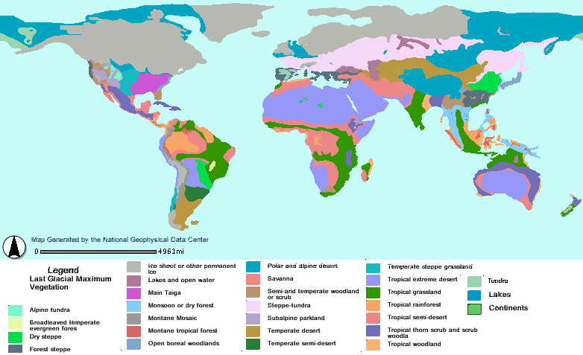
aj vo vrcholnom štádiu poslednej doby ľadovej (asi pred 15 000 r.) bol prieliv zaľadnený

Slide 6
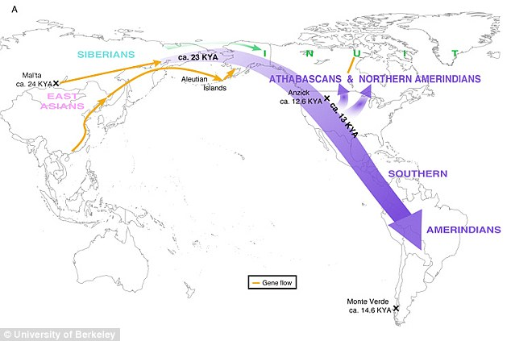
v tomto období dochádza (no možno dochádzalo už skôr) k migrácii ázijských nomádov (kočovných kmeňov) Paleoindiánov cez Kamčatku, Beringov prieliv na Aljašku
následne sa Paleoindiáni presúvali na juh
nemožno vylúčiť, že človek sa z Ázie dostal do Južnej Ameriky dostali aj morskou cestou

Slide 7
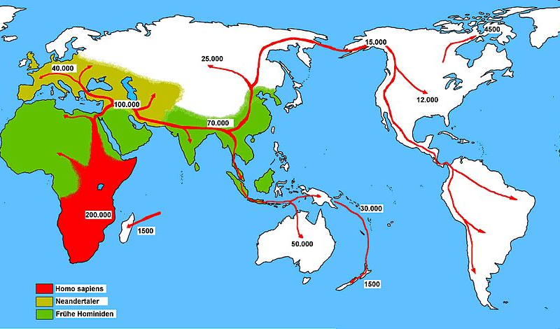
možná námorná cesta mala viesť cez indonézske ostrovy na západ Južnej Ameriky
viacero indícií, žiadne dôkazy

Slide 8
po skončení éry kvartérneho zaľadnenia sa prudko zvýšila hladina mora =>
  Paleoindiáni ostali oddelení od pôvodných kmeňov
  nie je možné archeologicky dokumentovať migrácie, keďže potenciálne nálezy sú hlboko v mori
nastáva éra samostatného vývoja Amerindiánov, ktorých dnes považujeme za „pôvodných“ obyvateľov Ameriky
  pravdepodobne títo obyvatelia pomerne rýchlo kompletne vyhubili americkú „megafaunu“ (viď ďalší slide)
* Aj v súčasnosti existujú alternatívne teórie o osídľovaní Ameriky. Mormóni napr. tvrdia, že prvými obyvateľmi Ameriky boli potomkovia desiatich stratených izraelských kmeňov

Slide 9
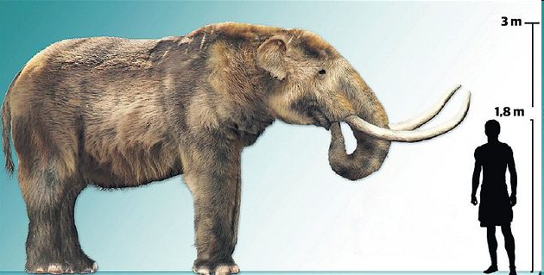
mastodonty boli zhruba také veľké ako slony alebo mamuty
živili sa žuvaním listov
väčšia lebka a robustnejšie telo
kly dosahovali dĺžku až 5 metrov
spolu s ostatným živočíšstvom miznú krátko po príchode Paleoindiánov

Slide 10
Predkolumbovské civilizácie
termín sa najčastejšie vzťahuje k najrozvinutejším stredoamerickým a andským civilizáciám
  Olmékovia, Teotihuacán, Aztékovia, Mayovia či ríša Inkov
relatívne rozvinuté a veľké civilizácie sa však vyvinuli aj
v Severnej Amerike
zásadným rozdielom medzi starým a novým svetom je forma poľnohospodárstva
  v Amerike neboli domestifikované takmer žiadne zvieratá
    len lama, hydina a pes (na mäso)

Slide 11
Severná Amerika
Clovis
indiánske kmene juhozápadu
mississippské civilizácie

Slide 12
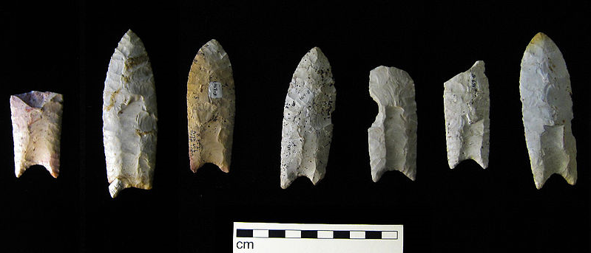
Clovis
kultúra Clovis bola najrozšírenejšou paleolitickou kultúrou v Severnej Amerike
10 000 pred n. l. až 9200 pred n. l.
lovci – zberači: lovili mamuty a ich sídliska slúžili najmä na ich spracovanie
  prechod z nomádskeho na usadený spôsob života

Slide 13
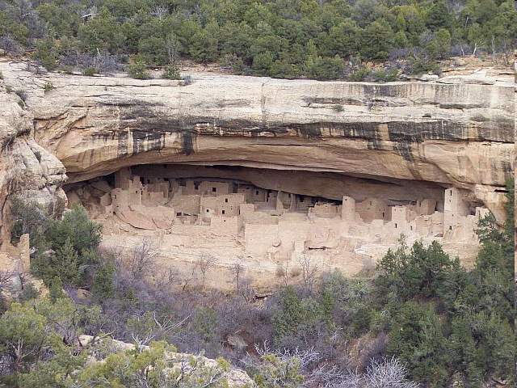
Amerindiánske kmene juhozápadu
1500 pred n. l. – kolonizácia
viacero kultúr, najviac sa preslávili Anasaziovia
  pestovali kukuricu, fazuľu, ovocie a bavlnu
  žili v kmeňových mestách (ktoré Španieli nazvali pueblami) v jedinečných budovách umiestnených vysoko v kaňonoch
  veľký dom sa skladal z 650 obytných miestností a do 40 kivas (obradných miestností)
  okolo kaňonu Chaco
  (v Novom Mexiku) sa
  rozkladala sieť 125 dedín
  spojených cestami
  v dĺžke 400 km

Slide 14
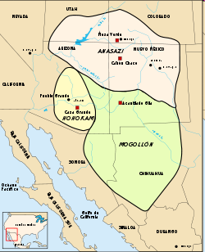
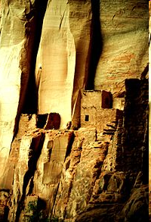
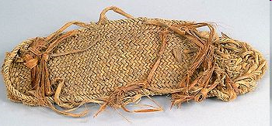

Slide 15
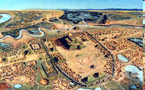
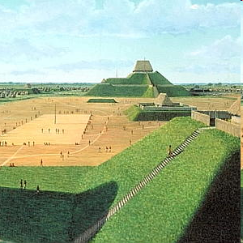
Mississipská kultúra
vo svojej dobe dominovala celej oblasti rieky Mississippi
typická pre ňu bola stavba mohutných mohýl
spoločnosť bola založená na poľnohospodárstve a vnútorne bola zložito štruktúrovaná
najväčším mestom tejto kultúry bola Cahokia (postavená 900-950 n. l. pri dnešnom St. Louis), kde postavili najväčšiu zo severoamerických pyramíd – dnes nazývanú Mohyla mníchov

Slide 16
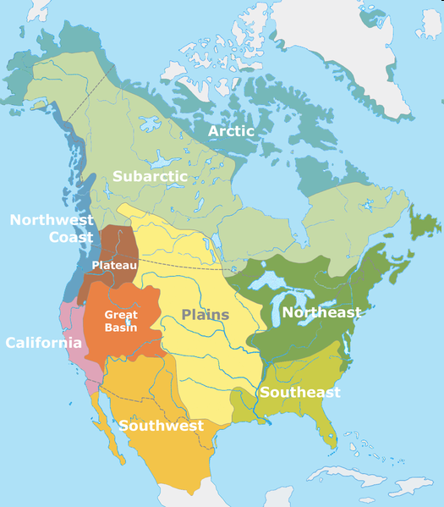
Severná Amerika v čase objavenia Španielmi
obyvatelia vytvorili veľmi pestrú mozaiku jazykových oblastí a kultúrnych okruhov
viac homogénne boli nížinaté oblasti prérií alebo severu, kde sa usadili poslední prichádzajúci – Inuiti
veľmi pestrá bola situácia pri západnom pobreží Ameriky
desať kultúrnych oblastí

Slide 17
Kultúrne oblasti a najznámejšie etniká
arktická: Inuiti
subarktická: Čipewajovia, Kríovia
severovýchod: Algokinovia – Otawovia, Mohykáni, Irokézovia – Mohawkovia, Senekovia,
juhovýchod: Čoktavovia, Seminolovia, Čikasavovia, Čerokézovia (↑)
prérie: Šajeni, Siouxovia, Pawnee, Černonožci, Vraní indiáni, Komančovia, Kajovovia
juhozápad: Apačovia, Zapotékoia, Hopi, Zuni, Pimovia
Veľká panva: Great Basin – Šošonovia, Pajutovia
Kalifornia, plošina a severozápad: Činukovia, Kwakiutlovia

Slide 18
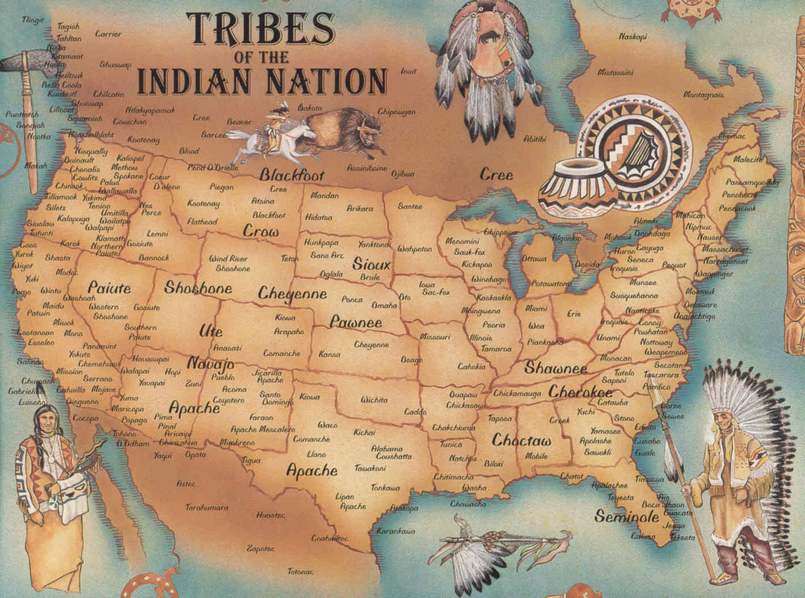

Slide 19
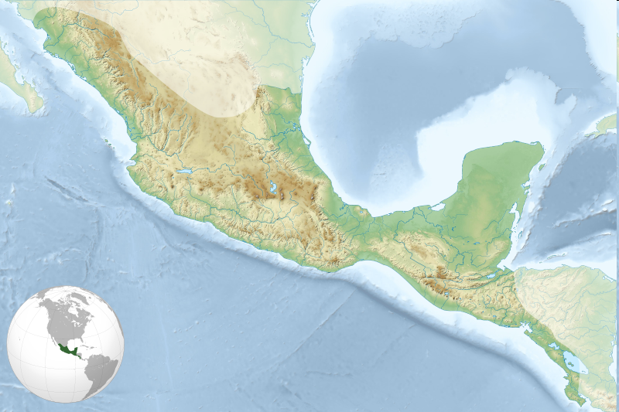
Mezoamerika
- názov oblasti v strednej Amerike na území dnešnej južnej polovice Mexika (vrátane Yucatánu), Belize, a častí Hondurasu a Guatemaly

Slide 20
nejde o typické geografické označenie, ale skôr o výraz používaný vo vzťahu
k dejinám tejto oblasti
  táto oblasť bola pôsobiskom tzv. mezoamerických civilizácií (najmä Zapotékovia, neskôr Mayovia, neskôr Aztékovia)
  dodnes sa tu tiež hovorí tzv. mezoamerickými jazykmi
predkolumbovské kultúry v Mezoamerike boli založené na poľnohospodárstve
  najmä na pestovaní kukurice
  osídlenie malo charakter veľkých opevnených miest obklopených poľnohospodárskym zázemím, v ktorých sa sústreďoval obchod,
  náboženské obrady i politická moc
  v súvislosti s touto oblasťou sa hovorí aj priamo o mestských štátoch
  neboli používané kovové nástroje
  písmo bolo spravidla hieroglyfické

Slide 21
Predklasické obdobie (cca 2000 – 300 pred n. l.)
OLMÉKOVIA
boli najstaršou komplexnou civilizáciou
rozvinula sa v močaristých a pravidelne zaplavovaných nížinách na pobreží Mexického zálivu (vyvýšené bolo len pohorie Sierra de Los Tuxtlas)
ich kultúra je datovaná do obdobia r. 1200 – 400 p. n. l.
používali obrázkové písmo
v mestách stavali pyramídy a mohyly
vytvárali mohutné sochy z čadiča z pohoria Tuxtla, ktoré potom prepravovali na veľké vzdialenosti
najstaršie centrum kultúry – San Lorenzo (dnešná oblasť Veracruz v Mexiku), bolo okolo roku 900 pred n. l. takmer úplne zničené
neskoršie centrum La Venta bolo tiež zničené
posledným centrom bolo pravdepodobne Tres Zapotes
náboženstvo si vyžadovalo ľudské obete a pravdepodobne bol rozšírený aj rituálny kanibalizmus

Slide 22
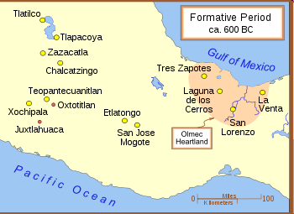
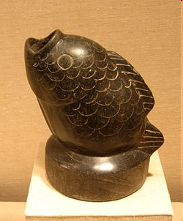
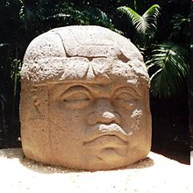
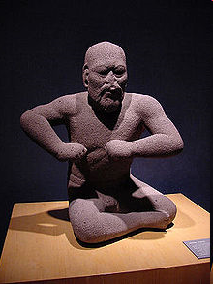
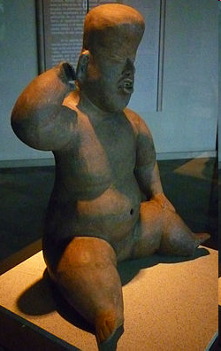
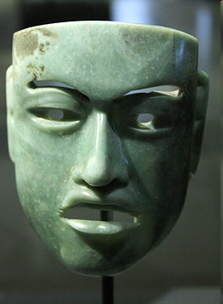
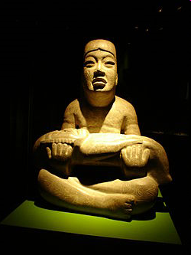
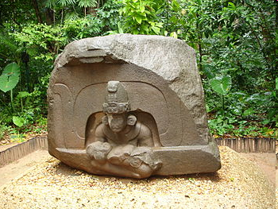
3 metre

Slide 23
MAYOVIA
veľmi vyspelá civilizácia
o prvých Mayoch môžeme hovoriť už asi od roku 2500 pred n. l., väčšina nálezov ale pochádza až z obdobia po roku 1500 pred n. l.
ich pôvod je sporný
  je možné, že sú potomkami Olmékov, ktorí po zániku San Lorenza (r. 900 pred Kr.)
  utiekli na východ
  podľa iných názorov Mayovia pochádzajú z vysočín (pri tichomorskom pobreží),
  odkiaľ sa rozšírili aj do nížin
históriu Mayov lepšie spoznávame až v posledných desaťročiach,
keď sa darí rozlúštiť ich komplikované písmo
  na prelome tisícročí bolo rozlúštených asi 85 % mayských hieroglyfov
    z celkovo 800 znakov bolo rozlúštených asi 300, a asi pri 380 znakoch je ich význam viac-menej istý

Slide 24
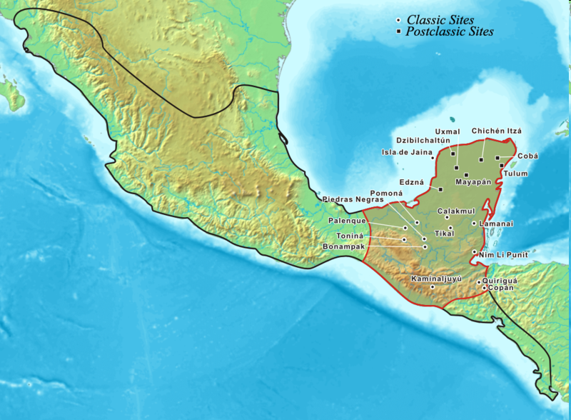
celý polostrov Yucatán a priľahlé
územie až po Tichý oceán
dominovali tu tisícky rokov
  definitívne dobytie Španielmi – 1697
písmo, astronómia, matematika
zostavili presný kalendár na
náboženské a svetské účely
  slnečný rok u Mayov trval 365 dní, mal však 18 mesiacov, z ktorých každý mal 20 dní
  každé 20-dňové obdobie malo svojho patróna
  mayský kalendár „skončil“ v piatok 21. decembra 2012 ... a potom znova začal
budovali mestá s nádvoriami na náboženské obrady, chrámami, palácmi či ihriskami na loptové hry
mesto sa chápalo skôr ako kultové stredisko, než ako miesto na bývanie
mayské chrámy boli stavané ako mohutné stupňovité kamenné stavby

Slide 25
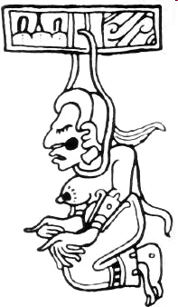
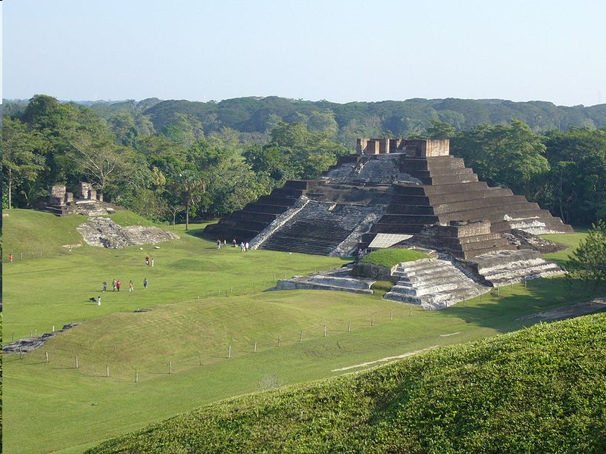
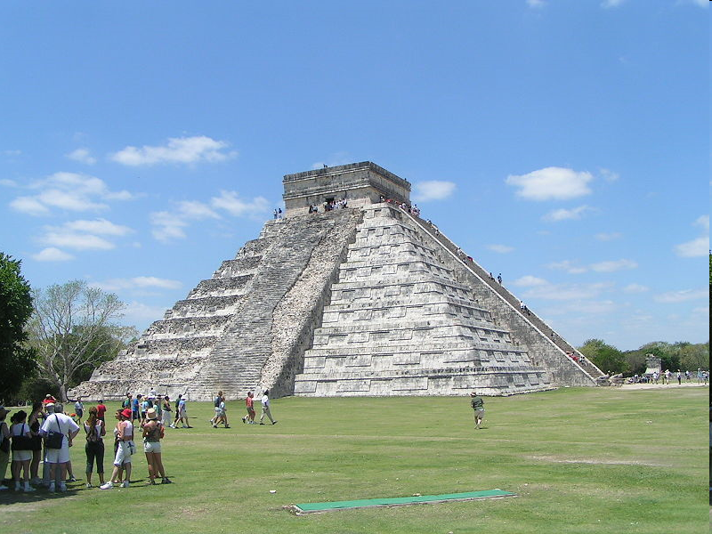
spoločnosť sa členila na:
  vládnucu vrstvu (vládcu, šľachtu a kňazov),
  strednú vrstvu (ako dnes – špecialisti, remeselníci, manažéri a úradníci; vplyvní ľudia z tejto vrstvy sa dostali aj do vládnucej vrstvy),
  bojovníkov, otrokov (výlučne zajatí nepriateľskí vojaci)
  spoločenské vrstvy sa podobali oddeleným kastám
  kňazi boli často súčasne vládcami a naopak
hospodársky základ tvorilo poľnohospodárstvo,
najmä pestovanie kukurice
  ako platidlo sa používali kakaové bôby
boh samovraždy

Slide 26
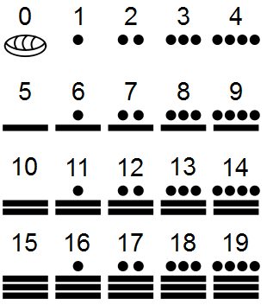
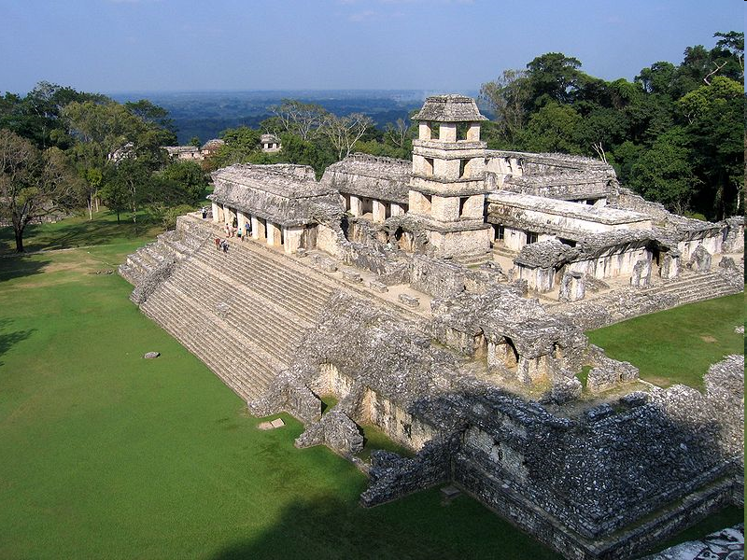
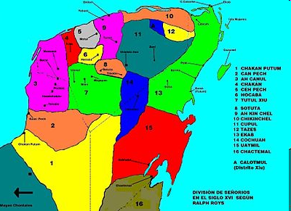
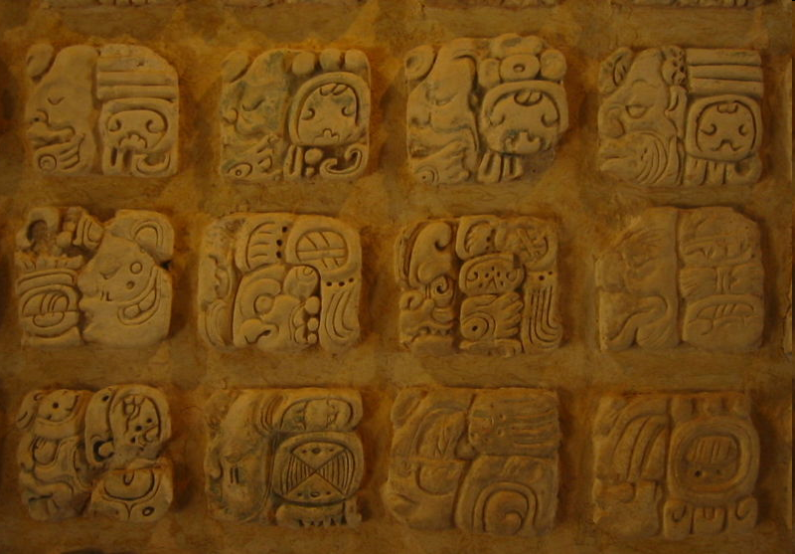
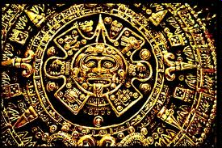
Pozostatky mesta Palenque
mayské číslice vrátane nuly

Slide 27
Klasické obdobie (4. stor. p. n. l. – 7. stor. n. l.)
TEOTIHUACÁN
medzi 1. a 7. stor. n. l. najvýznamnejšie náboženské centrum celej Strednej Ameriky
zrúcaniny Teotihuacánu ležia dnes necelých 50 km severovýchodne od Mexico City
je popisovaný ako zvláštne, magické, posvätné miesto skrývajúce veľa tajomstiev a ohromujúce svojou monumentalitou
mesto ostalo po r. 600 n. l. opustené
objavili ho Aztékovia, ktorí ho nazvali Mestom bohov
nie je jasné, kto boli jeho zakladatelia a akým jazykom hovorili, pretože po sebe nezanechali žiadne písomné pamiatky
rozprestieralo na 22 – 25 km² a dosiahlo maximálny počet obyvateľov, ktorý sa odhaduje až na 200 000 – 4. najväčšie mesto na svete

Slide 28
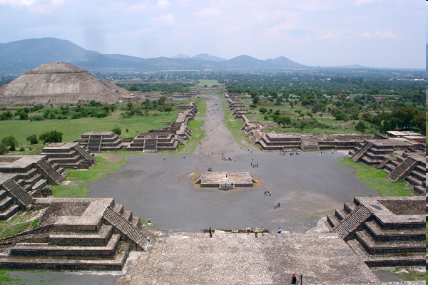
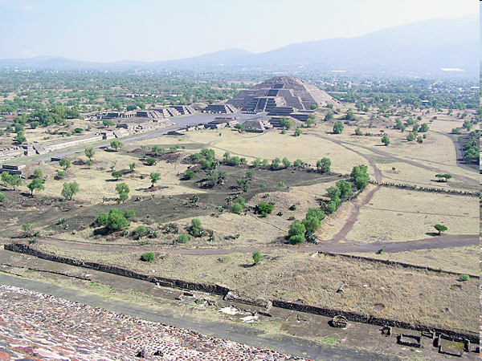
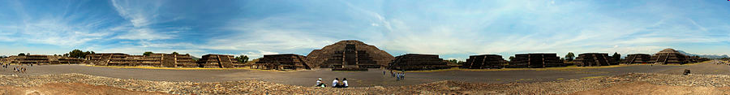
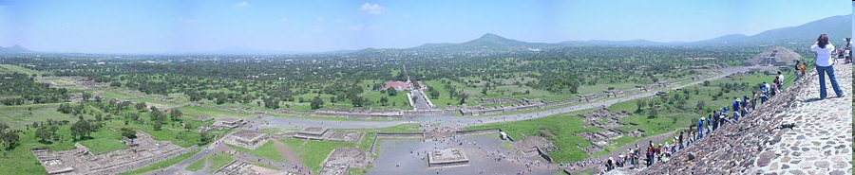

Slide 29
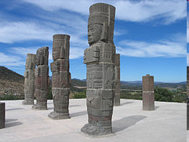
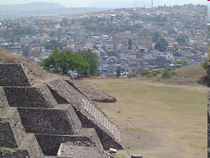
Postklasické obdobie (po 7. stor. n. l.)
TOLTÉKOVIA
centrom ich kultúry bolo mesto Tula, severne od Teotihuacánu
civilizačný rozmach od 7. do 12. stor.
čiastočne si podmanili Mayov
o zániku civilizácie jestvujú iba dohady

Slide 30
AZTÉKOVIA
v druhej polovici 12. storočia n. l. sa objavil kmeň Aztékov, žijúci na Mexickej náhornej plošine, ktorý si postupne podmaňoval územie Mayov a Toltékov
dobyté územie neasimiloval, len kontroloval a získaval z neho
cenné suroviny a materiály (zlato, drahokamy, kožušiny, potraviny)
  vďaka tomu napr. Mayovia ako etnikum prežili dodnes
Aztékovia prevzali vzdelanosť a kultúru od Mayov, kládli však väčší dôraz na vojenské zručnosti a náboženské rituály
  aj s krvavými rituálmi a ľudskými obetami
spoločnosť bola široko rozvinutá a popri kňazoch mali významné postavenie aj obchodníci a remeselníci

Slide 31
Aztécka ríša vznikla až v roku 1428 z konfederácie mestských štátov Tenochtitlánu, Texcoco a Tlacopánu v oblasti dnešného Mexika a bola vnútorne zložito štruktúrovaná
  čo výrazne prispelo k pádu ríše pod náporom európskych dobyvateľov
centrom bol Tenochtitlan, na ktorom dnes leží Ciudad de México
  na základoch pôvodného chrámu bola hneď po dobytí Španielmi postavená katolícka katedrála
Hlavné mesto Aztékov, najväčšie a najkrajšie mesto vtedajšej Ameriky – Tenochtitlan malo 650 000 obyvateľov
došlo k stavbe značného množstva miest, v ktorých sa do dnešných dní zachovalo veľké množstvo pamiatok (napr. chrámy, pyramídy, atď.)
ríša bola rozvrátená európskymi dobyvateľmi, ktorých viedol Hernando Cortés (1521)
  ako etnikum však žijú dodnes, cca 2 mil. v Mexiku, typický jazyk nahuatl

Slide 32
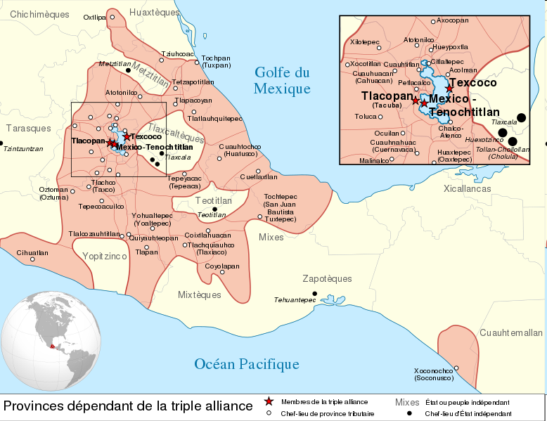
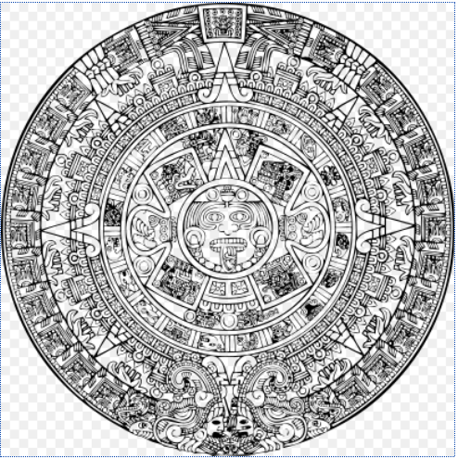
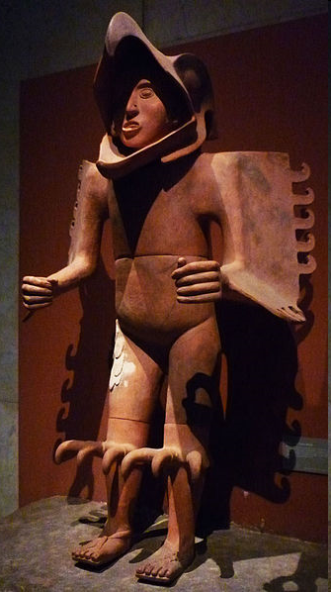
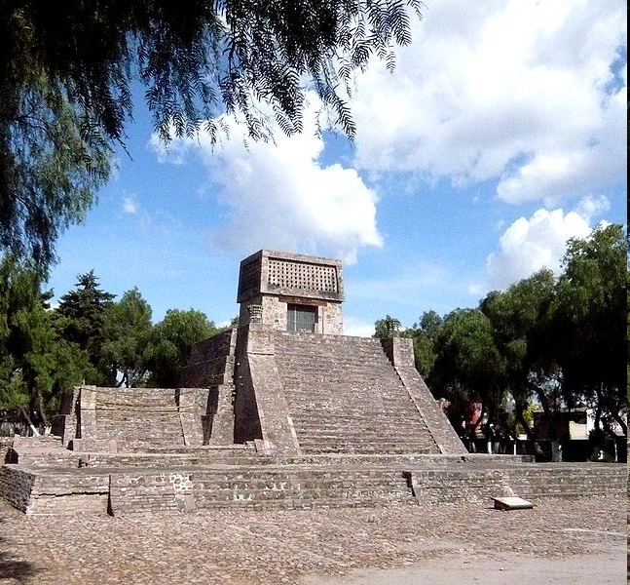
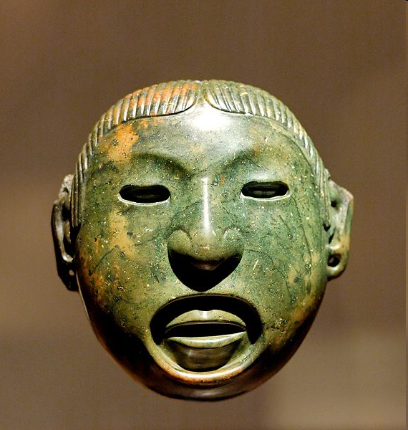
Najväčší rozsah

Slide 33
Južná Amerika
najviac rozvinuté civilizácie v oblasti Ánd
typické veľké ríše a časté vojny
rozvinuté závlahové poľnohospodárstvo,
monumentálna architektúra, obrábanie kovov
absencia písma

Slide 34
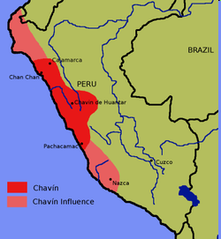
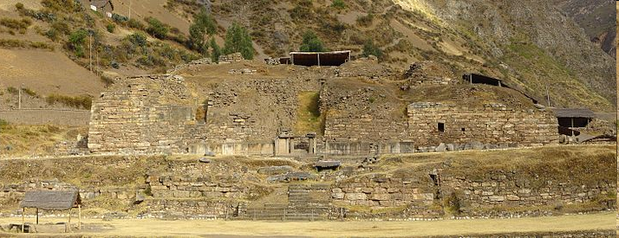
Predinkská kultúra
Chavin (900-200 r. p. n. l. )
náhorná plošina na severe Peru
najznámejšie nálezisko tejto kultúry je Chavín de Huantar
  na frekventovanej obchodnej trase na východnom svahu Ánd
  akvadukty, kanalizácia a terasovité polia
  vyspelé bolo spracovanie textilu, keramiky a zlata

Slide 35
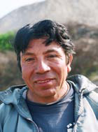
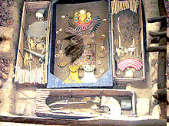
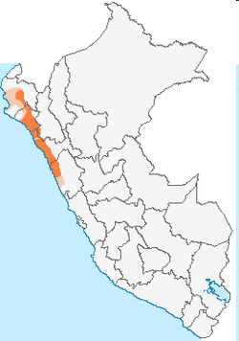
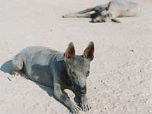


Močikovia (100 pred n. l. do 700 n. l.)
pobrežné oblasti dnešného Peru
silne organizovaná, stratifikovaná a výbojná spoločnosť
dodnes čiastočne zachovaná Pyramída slnka, postavená v Moče (južne od Trujillo), je s dĺžkou najmenej 350 m a výškou 40 m najväčšou stavbou svojho druhu na kontinente
ako liečivá rastlina sa pestuje (a žuje) koka
predkolumbovský pes

Slide 36



Nazca (370 pred n. l. – 450 n. l.)
po nazcanskej kultúre neostalo
veľa architektonických pamiatok
jej najznámejší pozostatok sú geoglyfy
na planine Nazca (440 km južne od Limy)
horská kultúra
kolibrík
opica

Slide 37


Ríša Inkov (1200 až 1533)
bola najväčším štátom predkolumbovskej Ameriky
hlavným centrom bolo Cuzco
štát zanikol pod náporom španielskych dobyvateľov, vedených conquistadorom Franciskom Pizarrom
nezávislý inkský štátik vo Vilcabamba si udržal nezávislosť až do roku 1572, kedy „vek Inkov“ skončil
pomenovanie "Inkská ríša" nie je v zásade správne
  multietnický útvar, napr. Kečuánci, Ajmarovia
Inka bol oficiálny titul pre panovníka
  aj pre členov kráľovskej rodiny a šľachtu z Cuzca

Slide 38



dodnes sa z inkskej éry v Peru zachovalo množstvo architektonických pamiatok
jedna z najpozoruhodnejších stavieb sú cesty, ich zvyšky aj dnes dosvedčujú ich vysokú úroveň
v ríši Inkov nepoznali písmo
najznámejšia pamiatka: Machu Picchu – dodnes nie je zrejmé, akú funkciu malo mesto
Ollantaytambo, asi 70 km SZ od Cusca je jediné dodnes obývané inkské mesto
  skôr turistická atrakcia

Slide 39
Príchod Európanov do Ameriky
Stret civilizácií
Vikingovia
Čínski objavitelia
Krištof Kolumbus

Slide 40
Stret civilizácií
k prvému stretnutiu Starého a Nového sveta došlo dávno pred Kolumbom
je pravdepodobné, že prvý krok urobili Amerindiáni k Európanom
v roku 62 p. n. l., na pobreží vtedajšej Germánie neďaleko ústia Labe vyvrhlo more na breh loď čudného tvaru osadenú ľuďmi hovoriacimi vtedy úplne neznámym jazykom a čudne oblečených
neznámi cudzinci pohybmi naznačovali, že boli do Germánie zahnaní za búrky z druhého brehu mora!
boli to zrejme Amerindiáni
o uvedených udalostiach sú zmienky v rímskej literatúre

Slide 41
Vikingovia
pravdepodobne prvým Európanom na pôde Amerického kontinentu bol viking Leif Eriksson
  v oblasti Newfoundlandu založil vikingskú osadu
  tento počin nemal výrazný vplyv na pôvodné obyvateľstvo Ameriky
    Bjorn Herjolfsson – ako prvý Európan – uvidel Ameriku už roku 986, ale nevkročil na jej pôdu
  osídliť novú krajinu vyplával s 35 mužmi roku 1000
  narazil na územie dnešnej Baffinovej zeme
  potom sa vydal na juh, kde sa stretol aj s pôvodnými obyvateľmi
  čoskoro sa vrátil do Grónska, aby zomrel vo svojej vlasti. Jeho opustený dom využívali ďalšie výpravy
  ich rozsah nie je známy, z globálneho hľadiska ale nemali význam

Slide 42
Čínski objavitelia
je pravdepodobné, že územie Ameriky objavili pred Európanmi Číňania
v roku 2002 vydal dôstojník Britského kráľovského námorníctva Gavin Menzies knihu „1421: Rok, keď Čína objavila svet“
podľa nej sa mal v tomto čase na brehu Ameriky vylodil Čeng He, služobník dynastie Ming
za 28 rokov, čo bol námorníkom, zanechal užitočné mapy s hranicami svetadielov, hôr, riekami a mestami
bol to pravdepodobne on, kto zakreslil hranice Ameriky a sú dosť podobné skutočným

Slide 43
Krištof Kolumbus
taliansky moreplavec Krištof Kolumbus chcel nájsť cestu do Indie cez Atalntik, pričom sa spoliehal na Kopernikovu teóriu, že Zem je guľatá
  na portugalskom dvore požiadal o pokus dostať sa do Indie cez Atlantik, avšak neuspel
  vydal sa teda zo Španielska, ktoré sa snažilo dobehnúť portugalské námorné úspechy
  3. augusta 1492 sa vydal s tromi loďami Santa Maria, Niňa a Pinta objaviť západnú cestu do Indie
  12. októbra sa dostal na ostrov San Salvador, odkiaľ pokračoval na Antily
    tento dátum sa dnes považuje za deň objavenia Ameriky
  15. marca 1493 sa Kolumbus s posádkou vrátil do Španielska a až do konca svojho života si myslel, že sa dostal do Indie
  taliansky moreplavec Amerigo Vespucci si však ako prvý uvedomil, že Kolumbus objavil nový kontinent, vďaka čomu bola Amerika pomenovaná podľa jeho mena
  následne Španielsko začalo dobývať Ameriku, kde našli veľké náleziská zlata či drahokamov

Slide 44
Portugalsko
o neznámu pevninu prejavilo vzápätí záujem aj Portugalsko
aj jeho prvý kontakt s Amerikou však bol viac menej náhodný
výprava do Indie klasickou cestou okolo Afriky, ktorú viedol Pedro Alvares Cabral, pristála 22. 4. 1500 pri pobreží Brazílie a položila tam základy budúcej portugalskej Južnej Ameriky
Cabral predpokladal, že objavil neznámy ostrov
dôkaz, že bol objavený nový kontinent, podal až Vasco Núñez de Balboa, ktorému sa podarilo v roku 1513 prejsť Panamskou šijou a objaviť Tichý oceán

Slide 45
Dobývanie Ameriky
Španieli
Portugalci
Briti
Francúzi
Holanďania...

Slide 46

nasledovníci Krištofa Kolumba, na rozdiel od Vikingov, nehľadali nové územia, kde by žili, ale zlato, drahokamy, iné suroviny a otrokov
po necelých 30 rokoch od „objavenia Ameriky“ bola bojovníkmi Hernanda Cortésa dobytá ríša Aztékov (1521)
po 40 rokoch Francisko Pizzaro so 178 mužmi prepadol ríšu Inkov a pripojil ju k Španielskej korune (1533 – dobytie Cuzca)

Slide 47

Pápežská bula Inter Caetera (1493)
pápež Alexander VI. vydáva bulu, ktorá na základe nových objavov na západnej pologuli rozdeľuje svet medzi Španielsko a Portugalsko
novoobjavené územia na západ od poludníka 38° z. g. d. a na juh od Azor a Kapverd patria Španielsku
územia na východ od poludníka 38° z. g. d. Portugalsku
zároveň v nej povoľuje kastílskej korune právo vyberať a posielať do Ameriky misionárov
o rok neskôr bola hranica upravená zmluvou z Tordesillas na 46° z. g. d.
  bula aj zmluvy boli pôvodne definované na základe vzdialenosti od Kapverd, nie podľa zemepisnej dĺžky

Slide 48

Začiatok kolonializácie Ameriky
- dobývanie pôvodných civilzácií, zakladanie osád

Slide 49


Slide 50


Slide 51
Sedemročná vojna (1756 – 1763)
kvôli priestorovému rozsahu ju W. Churchill označuje za 1. svetovú vojnu
  bojovalo sa v Európe, Amerike i Ázii
Proti sebe stáli
  Spojené kráľovstvo (aj kolónie), Prusko, Hanover, neskôr do konfliktu vtiahnuté Portugalsko
  Francúzsko (aj kolónie), Rakúsko, Rusko, Švédsko, Sasko, neskôr vtiahnuté Španielsko
Parížsky a Hubertsburský mier (1763):
  Veľká Británia vychádza ako primárna koloniálna veľmoc
  Francúzsko stratilo severoamerické a indické územia
do r. 1773 vytvorila na východe SA územie 13 kolónií, ktoré sa stali základom USA => vojna za nezávislosť

Slide 52

Americká vojna za nezávislosť
(1775 – 1783)
vojna medzi Kráľovstvom Veľkej Británie a 13 kolóniami v Severnej Amerike
vojna skončila zvrhnutím britskej vlády a založením Spojených štátov amerických
kľúčovú úlohu v pomoci revolúcii zohralo Francúzsko: zásobovalo amerických vlastencov financiami a muníciou, organizovalo koalíciu proti Británii
americký generál George Washington sa stal v roku 1789 prvým prezidentom USA
zdroj
≠ Americká občianska vojna známa ako Vojna Sever proti Juhu

Slide 53

Stav pred Sedemročnou vojnou

Slide 54

Stav po Sedemročnej vojne
a Americkej vojne za nezávislosť

Slide 55
1800 – 1825 – Boje o nezávislosť v latinskoamerických štátoch
  začiatok 1810 – revolúcia vo Venezuele
1825 – 1900 – Postupné budovanie nových nezávislých štátov v Latinskej Amerike
  špecifický prípad Brazília, kam v roku 1808 ušla portugalská kráľovská rodina pred Napoleonom
    po návrate rodiny do Portugalska tu ako regent ostal korunný portugalský princ Peter, ktorý vyhlásil nezávislosť Brazílie (Peter I. Brazílsky a IV. Portugalský)

Slide 56


Slide 57


Slide 58
Nadnárodné organizácie
nadkontinentálne
kontinentálne

Slide 59

APEC: Ázijsko-tichomorská hospodárska spolupráca (Asia – Pacific Economic Cooperation)
združuje 21 krajín
vytvára polovicu HDP sveta
cieľom je zlepšiť ekonomické a politické vzťahy medzi členmi

Slide 60

Arktická rada (Arctic Council)
medzinárodné fórum na vysokej úrovni zamerané na riešenie otázok, ktorým čelia vlády krajín arktickej oblasti a pôvodní obyvatelia regiónu

Slide 61


NATO (Severoatlantická aliancia)
North Atlantic Treaty Organization
vznik 4. apríla 1949 podpisom Washingtonskej zmluvy ako odpoveď na povojnovú situáciu v Európe
bezpečnostná organizácia západných demokratických štátov
akýkoľvek útok proti jednému alebo viacerým členským štátom sa považuje za útok proti všetkým
americkí členovia: Kanada a USA

Slide 62

Mercosur (Spoločný trh juhu)
Mercado Común del Sur – Mercado Comum do Sul
zóna voľného obchodu, ktorú vytvorili: Brazília, Argentína, Uruguaj a Paraguaj, neskôr (2006) sa k ním pridala Venezuela (v r. 2016 vylúčená)
asociované krajiny: Bolívia, Čile, Kolumbia, Ekvádor, Peru
pozorovateľská krajina: Mexiko
pôvodné ciele
  uvoľnenie obehu tovaru, služieb, pracovných síl a kapitálu
  zavedenie spoločných colných taríf v obchode s tretími krajinami
  koordináciu makroekonomickej a odvetvovej
  politiky medzi členskými štátmi
  harmonizáciu legislatívy v členských štátoch
  vzdelávanie, spravodlivosť, kultúra, doprava, energetika, životné prostredie a poľnohospodárstvo

Slide 63

NAFTA (Severoamerická dohoda o voľnom obchode)
North American Free Trade Agreement
zóna voľného obchodu medzi USA, Kanadou a Mexikom
podpísaná v r. 1992, účinnosť od 1994
objemom HDP najväčšie hosp. združenie
sveta, spolu asi 1/3 HDP sveta
voľný pohyb tovaru
  do budúcna plánuje aj voľný pohyb služieb a kapitálu
  neobsahuje voľný pohyb osôb
FTAA (Panamerická zóna voľného obchodu)
  Free Trade Area of Americas
pokus o rozšírenie NAFTA na FTAA
  v roku 2003 ho zablokovali Kuba, Venezuela, Bolívia, Ekvádor, Dominika, Nikaragua a Honduras
    tieto krajiny následne založili ALBA

Slide 64

ALBA (Bolivarovský zväz pre ľud našej Ameriky)
vznik v roku 2004
zakladatelia Venezuela a Kuba
spolupráca založená na sociálnej, ekonomickej a politickej integrácii Latinskej Ameriky a Karibiku
cieľom je zaviesť novú menu SUCRE
spája sa s vládami socialistického až diktátorského charakteru
8 členov: Antigua a Barbuda, Bolívia, Dominika, Ekvádor, Kuba, Nikaragua, Svätý Vincent a Grenadíny, Venezuela

Slide 65

OIAS (Organizácia Ibero-amerických štátov)
medzivládna organizácia združujúca portugalsky a španielsky hovoriace národy (krajiny) Ameriky, Európy + Rovníková Guinea v Afrike
zameriava sa na podporu vzdelávania, vedy, kultúry, transferu technológií, rozvoj demokracie a regionálnej integrácie
vznik v roku 1949
čestným predsedom je španielsky kráľ

Slide 66
KONIEC

